Slide 1
为什么要用线段树？
例1：有M个数排成一列，初始值全为0，然后做N次操作，每次我们可以进行如下操作：
（1）将指定区间的每个数加上一个值；
（2）将指定区间的所有数置成一个值；
（3）询问一个区间上的最小值、最大值、所有数的和。

Slide 2
为什么要用线段树？
一般的模拟算法：
用一张线性表表示整个数列，每次执行前两个操作的时候，将对应区间里的数值逐一进行修改，
执行第三个操作的时候，线性扫描询问区间，求出三个统计值，每次维护的时间复杂度O(m)，整体的时间复杂度O(mn)。

Slide 3
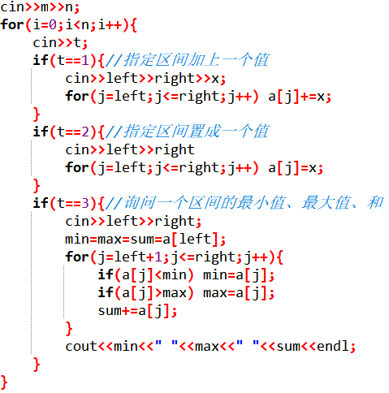
为什么要用线段树？

Slide 4
为什么要用线段树？
机器配置：Pentium 1.3G 512M
M,N的规模 | 一般的模拟
M=100000,N=5000 | 2.06秒
M=100000,N=10000 | 4.14秒
M=100000,N=50000 | 21.32秒
M=100000,N=100000 | 43.36秒
时间复杂度是线性的！

Slide 5
为什么要用线段树？
当m、n的值比较大时，这个算法就太低效了。
其低效的原因主要是我们在每一次操作中都是针对每个元素进行维护的，而这里我们进行的操作都是针对一个区间进行操作的。
假如设计一种数据结构，能够直接维护所需处理的区间，那么就能更加有效地解决这个问题。
线段树（区间树）

Slide 6
为什么要用线段树？
M,N的规模 | 一般的模拟 | 线段树
M=100000,N=5000 | 2.06秒 | 0. 57秒
M=100000,N=10000 | 4.14秒 | 0. 61秒
M=100000,N=50000 | 21.32秒 | 1.21秒
M=100000,N=100000 | 43.36秒 | 2.03秒

Slide 7
线段树的结构
定义1：长度为1的线段称为元线段。
定义2：一棵树被称为线段树，当且仅当这棵树满足如下条件：
（1）该树是一棵二叉树；
（2）树中的每一个结点都对应一条线段[a,b]；
（3）树中的结点是叶子结点，当且仅当它所代表的线段是元线段；
（4）树中非叶子结点都有左右两棵子树，左子树树根对应线段[a,(a+b)/2]，右子树树根对应线段[(a+b)/2+1,b]。

Slide 8
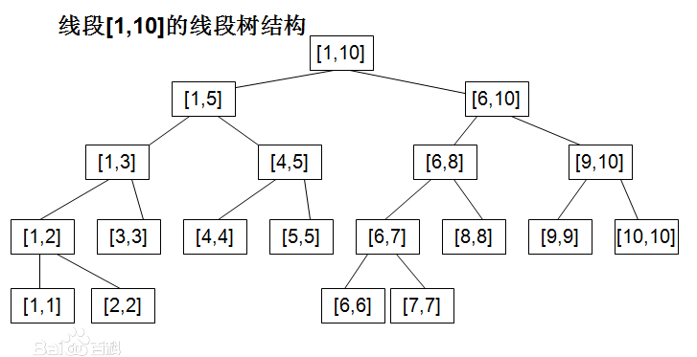
线段树的结构
线段树 是一个二叉搜索树
它将一个区间看作一个线段 每次把它拆成一半 作为二叉树的两个节点 一直向下 直到不能再分，当a=b时表示为一个叶子结点，表示数列中的一个数。
[l,r] -> [l,(l+r)/2] + [(l+r)/2+1,r]
像这样用一个个连续的区间来建立起来的树形的结构 叫做线段树
当前节点包括的范围刚好是左右儿子的区间的并集， 修改,查询等操作很方便。
区间数字和 = 左区间数字和 + 右区间数字之；
区间最大公因数(GCD) = gcd( 左区间GCD , 右区间GCD )；
区间最大值=max(左区间最大值, 右区间最大值)。
每个节点存放的信息，是以该节点为根的子树的共有信息。

Slide 9
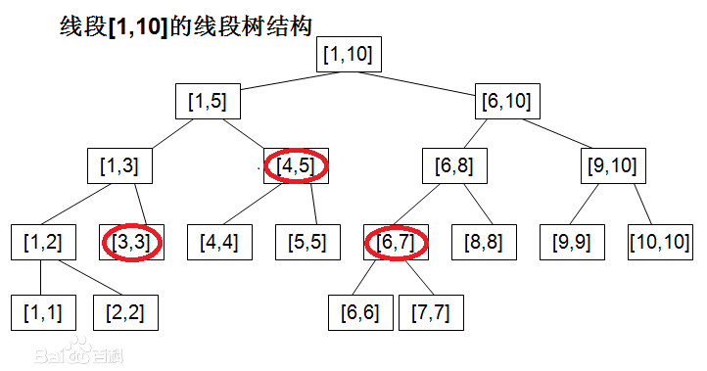
线段树的性质
1.结点数：假设该线段树处理的数列长度为n，总结点个数不超过2*n个。
2.深度：线段树可以近似看做一棵满二叉树，所以深度不超过log(2*n)。
3.线段分解数量级：线段树把区间上的任意一条长度为m的线段都分成了不超过2logm条线段，这使得大多数查询能够在O(logn)的时间内解决。例如：查询或修改区间[3,7]。

Slide 10
线段树的存储方式
（1）链表实现：
struct node{
int left,right;//区间
int max,delta;//结点数据
note *lchild, *rchild//左右孩子指针
}
（2）数组模拟链表：
int left[n],right[n],lchild[n],rchild[n],data[n];
（3）堆的结构：
根节点为1，对于结点x，其左孩子为2x，右孩子为2x+1

Slide 11

堆的结构
如果我们把根节点设为1号节点（左孩子为2，右孩子为3，以此类推），我们可以看到节点与区间一对：
1号节点表示区间【1,10】；
2号节点表示区间【1,5】；
3号节点表示区间【6,10】；
。。。。。。
叶子节点表示单个点，如：【1,1】、【2,2】

Slide 12
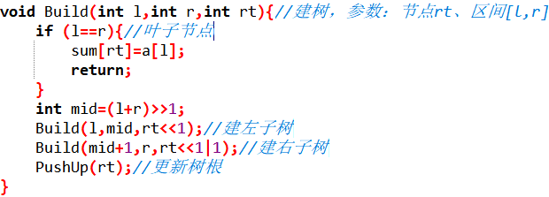
建树
在线段树中建树一般采用的是递归的方式建树,在建树的过程中保留每个点的信息(区间左端点,右端点,区间和等),在线段树中的每个节点就是一个区间。

Slide 13
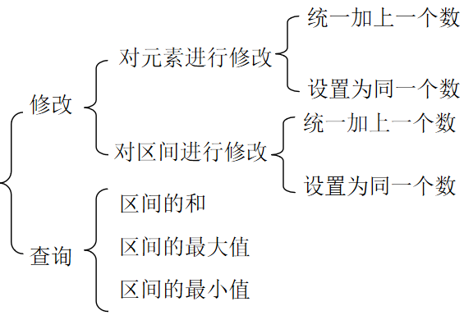
线段树的维护方法

Slide 14
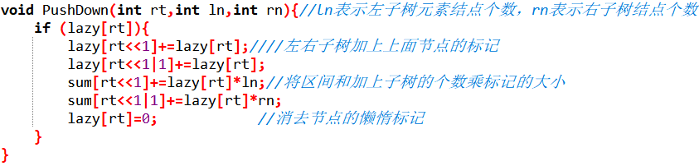

下传懒惰标记
lazy[]数组,懒惰标记。
lazy数组用于保存修改在某个区间上的值,但不即时修改赋值到节点上,而是在之后查询时需要查询它子树的值的时候再将懒惰标记下移。下传lazy标记就是将当前区间的修改细化到每个小区间上。
上推

Slide 15
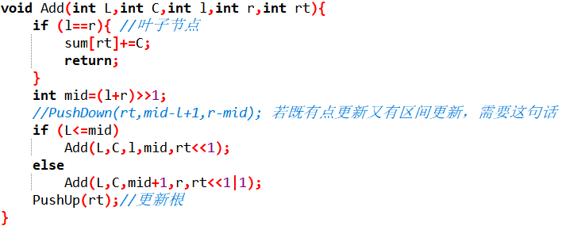
点更新

Slide 16
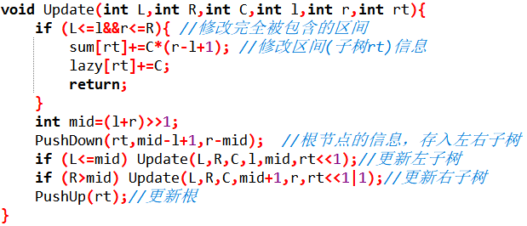
区间更新
修改时是寻找一个能全部包含于修改范围的区间,并将它打上lazy标记。一个需要修改的范围可以看做是一个个小的范围的集合,如：
1到8的区间可以看做是[1,5]和[6,8];5到6的区间可以看做是[5,5]和[6,6];
如果是将1~8加5,则将区间[1,5]和区间[6,8]节点的懒惰标记加上5。

Slide 17
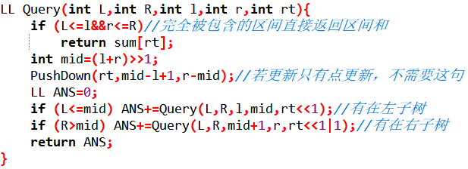
区间查询
查询和修改操作比较像,也是将一个大区间细化为一个个小区间,找能被完全包含的区间进行查询

Slide 18
调用函数
//建树
Build(1,n,1);
//点更新
Add(L,C,1,n,1);
//区间修改
Update(L,R,C,1,n,1);
//区间查询
int ANS=Query(L,R,1,n,1);

Slide 19
应用举例
例2、线段覆盖
在所有不大于30000的自然数范围内讨论一个问题：已知n条线段，把端点依次输入告诉你，然后有m（≤30000）个询问，每个询问输入一个点，要求这个点在多少条线段上出现过。
n=4 m=3 线段：[0,3] [4,6] [2,6] [5,7] 询问：1，3，5
0 1 2 3 4 5 6 7 8

Slide 20
应用举例（线段覆盖）
可以直接对问题处理的区间建立线段树，在线段树上维护区间被覆盖的次数。将n条线段插入线段树，然后对于询问的每个点，直接查询被覆盖的次数即可。

Slide 21
应用举例（线段覆盖）
这道题目完全可以不用线段树，将每个线段拆分成(L,+1)，(R+1,-1)的两个事件点，每个询问点也在对应坐标处加上一个询问的事件点，排序之后扫描就可以完成题目的询问。
0 1 2 3 4 5 6 7 8
+1
+1
-1
+1
-1
-1
+1
-1
Sum 1 1 2 2 2 3 3 1 0

Slide 22
差分
差分就是将数列中的每一项分别与前一项数做差。
例如：一个序列1 2 5 4 7 3，差分后得到1 1 3 -1 3 -4
这里注意得到的差分序列第一个数和原来的第一个数一样(相当于第一个数减0)
性质：
1.差分序列求前缀和可得原序列
2.将原序列区间[L,R]中的元素全部+1，可以转化操作为差分序列L处+1，R+1处-1
3.按照性质2得到，每次修改原序列一个区间+1，那么每次差分序列修改处增加的和减少的相同

Slide 23
应用举例（线段覆盖）
因为此问题是一个离线的问题，这是一个很简单的离线算法。线段树在处理在线问题的时候会更加有效，因为它维护了一个实时的信息。

Slide 24
应用举例
例3、售票系统
某次列车途经C个城市，城市编号依次为1到C，列车上共有S个座位，每一个售票申请包含三个参数，分别用O、D、N表示，O为起始站，D为目的地站，N为车票张数，售票系统对该售票申请作出受理或不受理的决定。只有在从O到D的区段内列车上都有N个或N个以上的空座位时该售票申请才被受理。1<=C<=60000，1<=S<=60000，1<=R<=60000，C为城市个数，S为列车上的座位数，R为所有售票申请总数。
输入：
4 6 4
1 4 2
1 3 2
2 4 3
1 2 3
输入：
YES
YES
NO
NO

Slide 25
应用举例（售票系统）
题解:区间修改，区间查询最大值。当座位数减最大值小于所要求的票数时输出NO。其他输出YES.

Slide 26
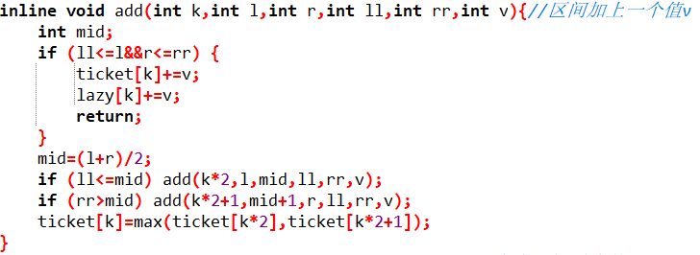

Slide 27
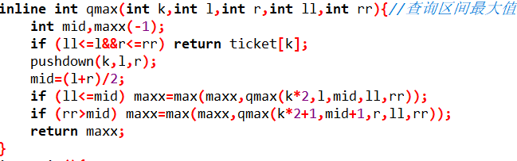
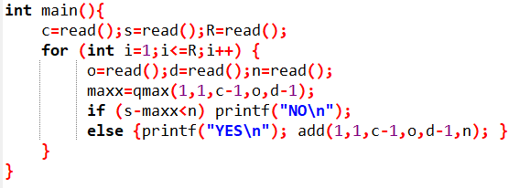

Slide 28
应用举例
例4、采矿
金矿的老师傅年底要退休了。经理为了奖赏他的尽职尽责的工作，决定送他一块长方形地。长度为S，宽度为W。老师傅可以自己选择这块地。显然其中包含的采金点越多越好。你的任务就是计算最多能得到多少个采金点。如果一个采金点的位置在长方形的边上，它也应当被计算在内。
读入采金点的位置。计算最大的价值。
数据范围：1<=s,w<=10 000
-30 000<=x,y<=30 000
【输入样例】
1 2
12
0 0
1 1
2 2
3 3
4 5
5 5
4 2
1 4
0 5
5 0
2 3
3 2
【输出样例】
4

Slide 29
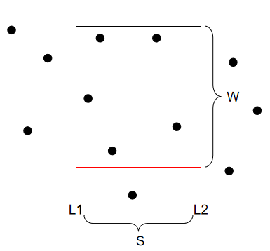
应用举例（采矿）

Slide 30
应用举例（采矿）
对于每一个点的纵坐标y，
建立两个事件点(y,+1)，(y+w+1,-1)
如5个点的纵坐标分别是(5,3,9,1,9),w=2
得到10个事件点：(5,+1),(8,-1),(3,+1),(6,-1), (9,+1),(12,-1),(1,+1),(4,-1),(9,+1),(12,-1)
+1 +1 -1 +1 -1 -1 +2 -2
1 2 1 2 1 0 +2 0
1 2 3 4 5 6 7 8 9 10 11 12
然后从低到高求和，这些和中最大的一个就是该带状区域中一个包含最多点数的矩形。

Slide 31
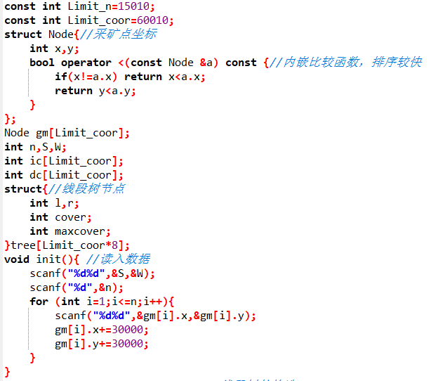

Slide 32
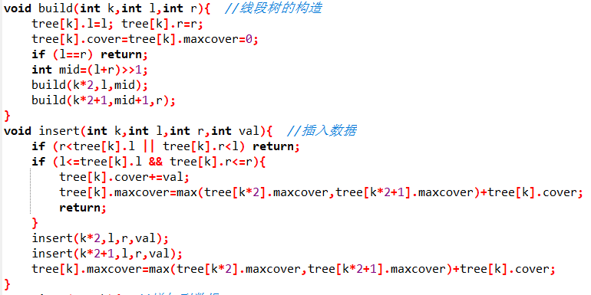

Slide 33
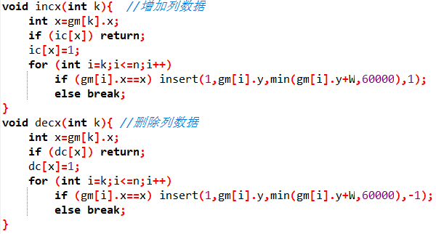
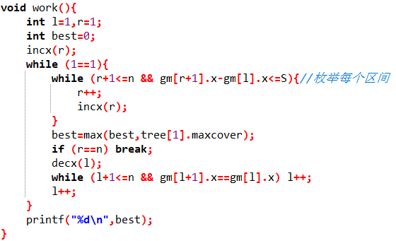

Slide 34
应用举例
例5、面积
平面上有若干个平行于坐标轴的矩形，它们可以相互重叠且每个矩形顶点的坐标都是整数，求这些矩形覆盖的总面积。
输入：
2
10 10 20 20
15 15 25 30
输出：
225

Slide 35
应用举例（面积）
先把坐标离散化，然后从左往右扫描每一条垂直于X轴的线段，如果一条线段是矩形的左边界，则插入线段；如果是矩形的右边界，则删除线段。取得线段的长度即可得到当前离散条的面积。

Slide 36
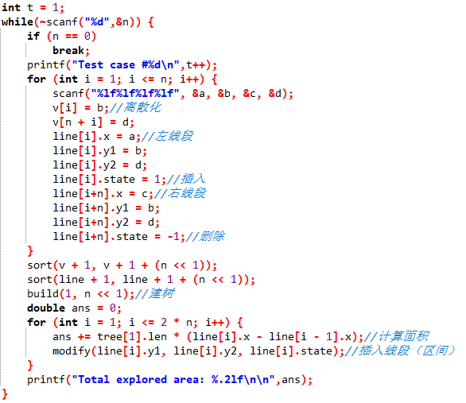
应用举例（面积）

Slide 37
应用举例
例6、蛇
在平面上有N个点，现在要用一些线段将它们连起来，使其满足以下要求：
（1）这些线段必须闭合
（2）线段的端点只能是这N个点
（3）交于一点的两条线段成90度角
（4）线段都必须平行于X轴或Y轴
（5）所有线段除了在这N个点外不相交
（6）所有线段的长度之和必须最短
如果存在这样的线段，则输出最小长度，否则输出0。
Y
X

Slide 38
应用举例（蛇）
1、所有线段都要和坐标轴平行，所以每个点只能与上下左右四个点相连，由于与一个点相连的两条线段成90度，每个顶点必须与一条平行于X轴和一条平行于Y轴的线段相连。
2、在同一水平线上的点中，按X轴排序后设为P1，P2，……，Pn，P1必须与P2相连，P3必须与P4相连，在同一垂直线上的点也同样，所以线段的构造是唯一的。

Slide 39
应用举例（蛇）
3、由于解是唯一的，是否相连只要广度扩展就可判断了，关键在于判断由上述方法所构造出的线段是否合法（满足线段不在N个点之外自交）。
不相连－不合法
不自交－合法
自交－不合法

Slide 40
应用举例（蛇）
4、由于所有线段与坐标轴平行，有明显的区间性，可以用线段树判断是否自交：
（1）先将所有的线段按X坐标排序，注意线段在端点重合不算自交，所以X轴坐标相同时，事件的顺序要恰当处理：右端点优先，其次是与Y轴平行的线段，最后是左端点。
S1
S2
S1
S2
S3
S3
S4
S4
S5

Slide 41
应用举例（蛇）
S1
S2
S1
S2
S3
S3
S4
S4
S5
（2）将Y轴表示的区间建立线段树，每个线段或线段的端点作为一个事件。按X坐标由小到大，扫描所有事件：
① 平行于X轴线段的左端点，就把Y坐标插入到线段树中；
② 平行于X轴线段的右端点，就把Y坐标从线段树中删除；
③ 平行于Y轴的线段，假设该线段的Y坐标分别为y1和y2，就在线段树中查询[y1，y2]区间内是否有点存在，如果存在就说明有线段和它相交，该图形不合法。

Slide 42
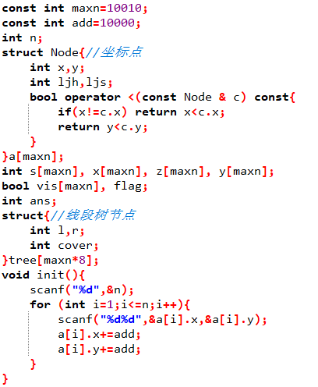

Slide 43
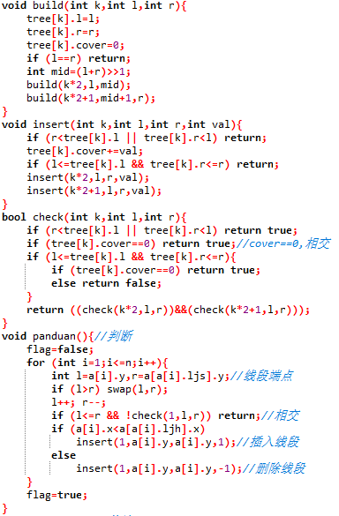

Slide 44
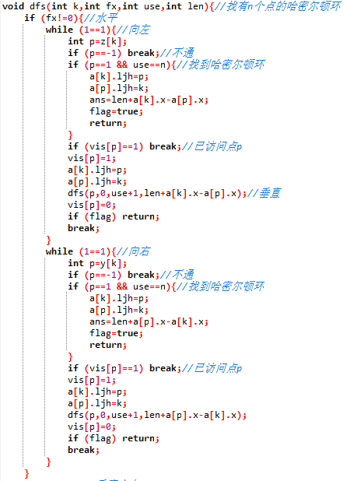
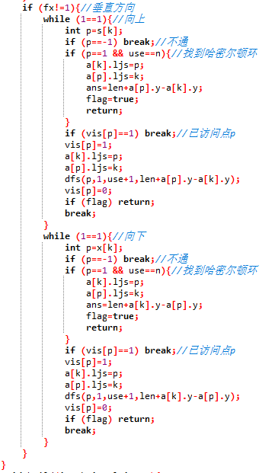

Slide 45
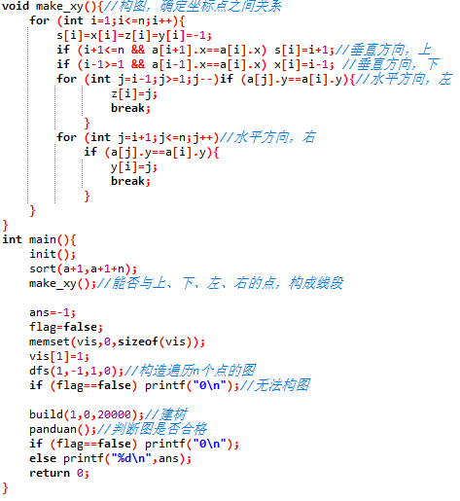

Slide 46
线段树与RMQ的比较
RMQ提供了一种高效的计算区间最值的方法。它的思想是将询问区间分解成两个最大的2的次幂的长度的区间并的形式。与线段树不同，这种区间分解是存在相交的分解。因此RMQ只能维护一些简单的信息，比如最值。

Slide 47
线段树与RMQ的比较
RMQ的优势：
（1）实现非常简单；
（2）效率比线段树更高；
线段树的优势：
（1）可以更好地维护动态的信息，而RMQ不推广到动态；
（2）可以维护更多的信息，而RMQ只能维护最值。

Slide 48
线段树与树状数组的比较
树状数组可以对单个元素进行高效的修改，并且可以高效的求部分和。
由于使用了位运算，因此树状数组的效率要优于线段树。
树状数组的空间开销也比线段树要小，但是树状数组的应用范围没有线段树广，能够转化使用树状数组的情况下尽量使用树状数组。

Slide 49
线段树与平衡树的比较
这两种数据结构解决了不同方面的问题，但是有的题目通过适当的建模，使用两种数据结构都能够加以解决。通常情况下，使用线段树的效率会优于平衡树。
但线段树有一点局限性：尽管能够在区间上进行修改操作，但不能插入或者删除区间。而这种插入与删除操作却是平衡树的基本操作之一。

